Slide 1
Traduction des notes de bas de page
BTT Writer pour Android

Slide 2
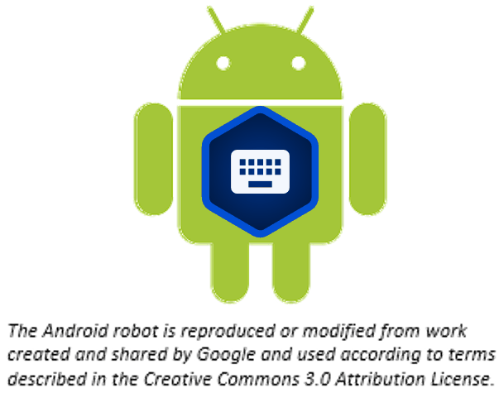
De quoi parle cette présentation?
Dans cette présentation vous apprenez à :
Expliquer comment les notes du bas de page sont utilisées
Traduire une note de bas de page
Modifier ou effacer une note de bas de page

Slide 3
Qu'est-ce qu'une note de bas de page ?
Une note de bas de page est un texte supplémentaire qui apparait généralement au bas de la page d'un livre et qui est référencé dans la page.
Dans BTT Writer, une note de bas de page s'affiche sous la forme d'une icône de page noire sur laquelle vous cliquez pour afficher la note de bas de page.
Les notes de bas de page peuvent fournir des explications supplémentaires lorsque :
Il y a des noms ou d'autres mots qui diffèrent entre les différentes versions de la bible.
Certaines versions de la bible contiennent des mots ou des versets qui ne figurent pas dans l'ULB.

Slide 4
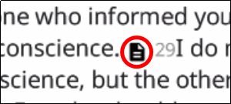



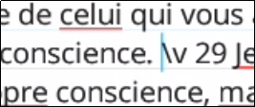
Ajouter une note de bas de page
Pour ajouter une note de bas de page à la traduction :
Appuyez sur la note du bas de page pour l'ouvrir
Il n’est pas possible de copier / coller le texte de la note de bas de page.
Vous devrez peut-être noter la traduction car vous ne pouvez pas ouvrir la note de bas de page originale et saisir la traduction de la note de bas de page en même temps.
Ouvrez le morceau traduit pour le modifier
Appuyez à l'endroit où vous souhaitez ajouter la note de bas de page.
1
2
3

Slide 5

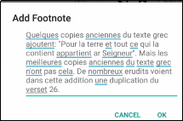
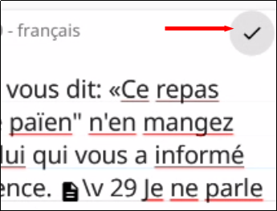
Ajoutez une note de bas de page (la suite )
Appuyez sur l'icône Ajouter une note de bas de page
Traduisez le texte de la note de bas de page dans la fenêtre « Ajouter une note de bas de page » et appuyez sur OK.
L'icône de note de bas de page apparaît maintenant en ligne. Appuyez sur la coche pour enregistrer les modifications.
4
5
6

Slide 6

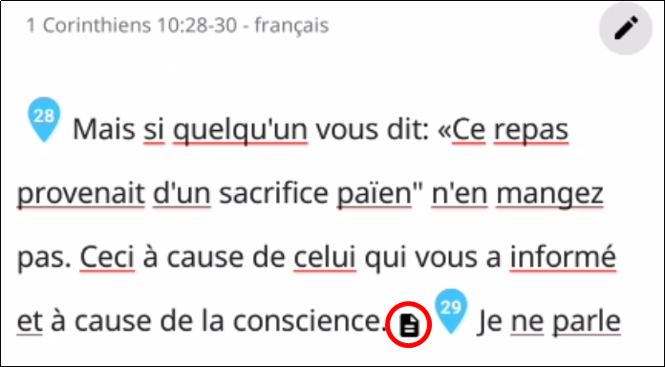
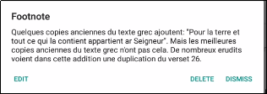

Modifier une note de bas de page
Pour modifier une note de bas de page traduite existante:
Assurez-vous que le morceau n'est pas marqué comme terminé et que vous n'êtes pas en mode d'édition.
Appuyer sur la note du bas de page
Cliquez sur supprimer pour supprimer ou modifier le texte.
Quand vous avez fini, marquez le morceau comme terminé.
1
2
3
4

Slide 7
Qu'avez appris ?
Dans cette présentation vous avez appris à :
Expliquer comment les notes du bas de page sont utilisées
Traduire les notes du bas de page
Modifier ou effacer une note traduite

